Slide 1

Rapporto sull’implementazione
Luca Bartolomei 0000825005
Luigi di Nuzzo 0000824873
Filippo Veronesi 0000832244

Slide 2
Cos’è PRApp?
Applicativo software gestionale per prevendite elettroniche.
Obiettivi cardine:
Abbattimento dei costi.
Ottimizzazione dell’entrata dei partecipanti all’evento.
Semplificazione dei conti di bilancio.
Gestione della pianificazione dell’evento e dei vari membri organizzativi, con relativa suddivisione dei ruoli.
Disponibilità di una sezione in cui è possibile ricavare statistiche sull’andamento dell’evento.

Slide 3
Servizio di hosting
Utilizzo del servizio di hosting gratuito Altervista
Evita i costi di gestione di un servizio fatto in casa con una macchina personale
Vincola il linguaggio di programmazione per la parte server-side e la scelta dell’ RDBMS:
PHP 7 per la scrittura del codice server-side.
MySQL come RDBMS.

Slide 4
Strato middleware
Utilizzo di PHP 7 per lo sviluppo dello strato middleware
Semplificato il package di sessione: viene utilizzata la sessione di PHP
Semplificato il package DAO: non è necessario implementare una Factory per ogni RDBMS: utilizzo di PDO che si interfaccia a più RDBMS.
Non viene utilizzato SHA256+Salt come descritto nel documento di progetto (pag 91), bensì BCRYPT, direttamente integrato in PHP.

Slide 5
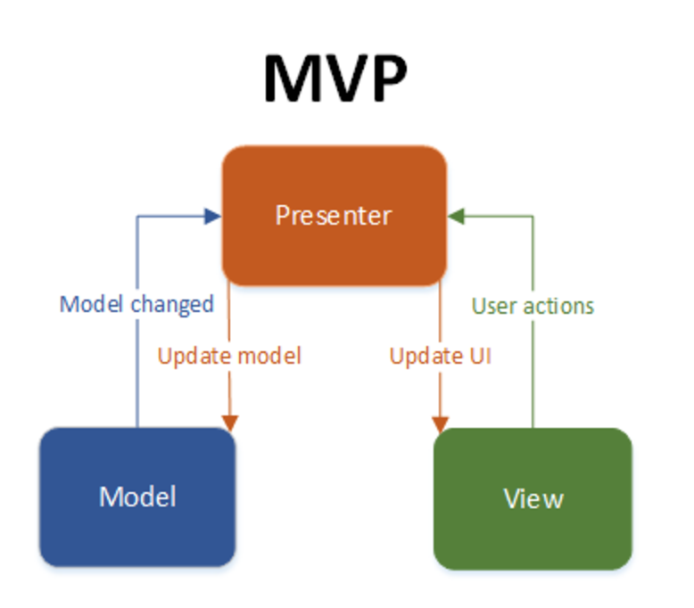
MVP
La parte middleware è stata realizzata tramite l’utilizzo del pattern Model View Presenter.
Model: gestisce il database.
View: gestisce la risposta al client, formattando i dati nel formato JSON. Si tratta di una vista passiva.
Presenter: collante tra Model e View, con tutta la business logic di supporto. Riceve istruzioni dall’Handler del comando
Si tratta di una versione leggermente modificata: abbiamo una sola vista passiva, quella responsabile alla formattazione dei dati. Il Presenter viene comunque diviso in base alle specifiche di progetto.

Slide 6
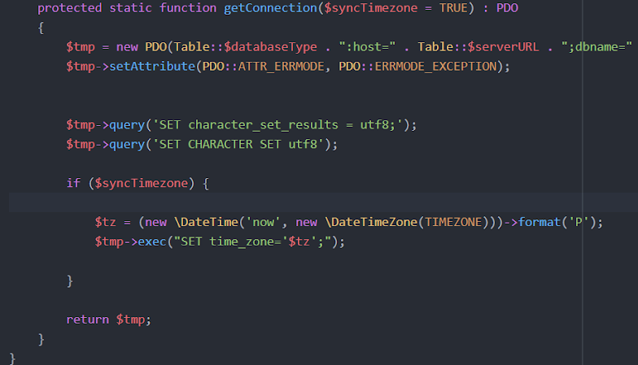
Database
Persistenza utilizzando il RDBMS MySQL.
Uso di PDO, con driver mysql integrato.
Sincronizzazione del fuso orario tra middleware e database:

Slide 7
Database
Non permette l’uso delle viste: necessità di query più articolate.
Il servizio di hosting consente l’utilizzo di un unico database: non è possibile separare il database degli amministratori di sistema da quello degli utenti.
Il database non è accessibile dall’esterno: necessità di copia del database per la procedura di backup locale prima dell’evento.
Utilizzo di salted hash per la persistenza delle credenziali, mediante le funzioni integrate in PHP password_hash e password_verify, le quali utilizzano BCRYPT:
$2y$10$S2MlUb12hg/TlOudoDHRQu.QSJQArMh3co94BcS7xKa75Jck1fzzi

Slide 8
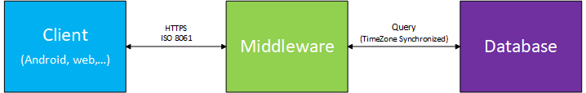
ISO 8061
Standard riconosciuto dal consorzio W3C per il formato delle date.
Facilmente utilizzabile visto il grande supporto da parte delle piattaforme comuni.
Utilizzo del formato completo con fuso orario: permette di sincronizzare le vendite e le entrate a livello globale, evitando problemi temporali e riducendo la complessità.
2020-06-14T22:59:10+02:00

Slide 9
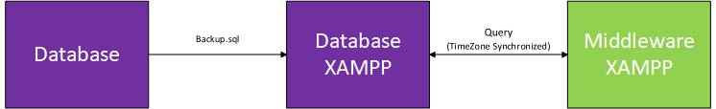
Replicazione del servizio
Necessità di replicare il servizio middleware in caso di attacco DoS (R26NF).
Sviluppo di una procedura che l’amministratore di sistema dovrà effettuare:
L’amministratore esegue un backup del database delle sole informazioni necessarie per lo svolgimento dell’evento.
Utilizza XAMPP per replicare un server composto da middleware e database, inserendo il backup precedentemente creato.
Configura il broker dei client: nel caso di un attacco, il broker utilizzerà tale servizio locale.

Slide 10
Strato frontend Android
Utilizzo di Java come linguaggio di programmazione.
Utilizzo di Gradle per la gestione delle librerie.
Android semplifica l’utilizzo del pattern MVVM: le viste sono totalmente separate dal ViewModel, descritte in una semantica XML specifica.

Slide 11
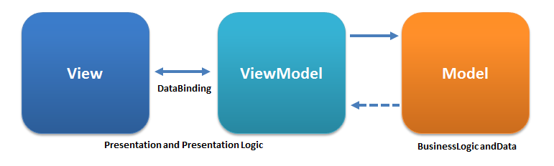
MVVM
La parte frontend è stata realizzata tramite l’utilizzo del pattern
Model View ViewModel.
Model: parte che gestisce l’interazione con la parte middleware.
View: gestisce le varie interfacce utente.
ViewModel: associata ad una View (binding), verifica l’input e richiama il model a seconda dei comandi dell’utente.

Slide 12
Librerie utilizzate
Volley: Libreria Android per HTTP. Permette di gestire code di richieste, cookie, cache. Semplifica il lavoro per la gestione delle richieste al servitore.
GSON: Libreria multipiattaforma per la formattazione dei dati in JSON. Utilizzata per la comunicazione tra frontend e middleware.
ZXING: Libreria per la generazione e scansione di codici QR per Android. Viene utilizzata dal cassiere per leggere la prevendita e dal PR per generare la prevendita.

Slide 13
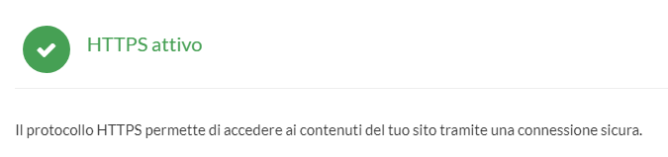
Trasmissione remota
Connessione sicura tra frontend e middleware grazie al protocollo HTTPS.
Utilizzo di certificati riconosciuti, ottenuti mediante il servizio gratuito di hosting.
Attivazione del servizio HTTPS direttamente nel web server del servizio di hosting: nessuna azione ulteriore da effettuare a livello middleware.

Slide 14
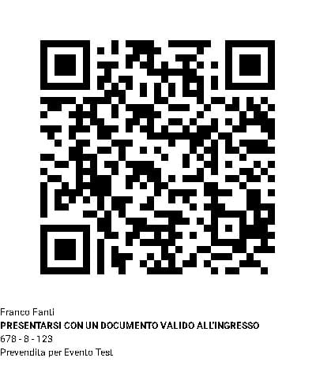
QR Code
Documento utilizzato per consegnare la prevendita elettronica al cliente.
Contiene informazioni per verificare l’autenticità della prevendita:
ID Prevendita: utilizzato per estrarre la prevendita dal database.
ID Evento: viene effettuato un controllo incr dal database.
Codice: codice associato alla prevendita per verificarne l’autenticità

Slide 15
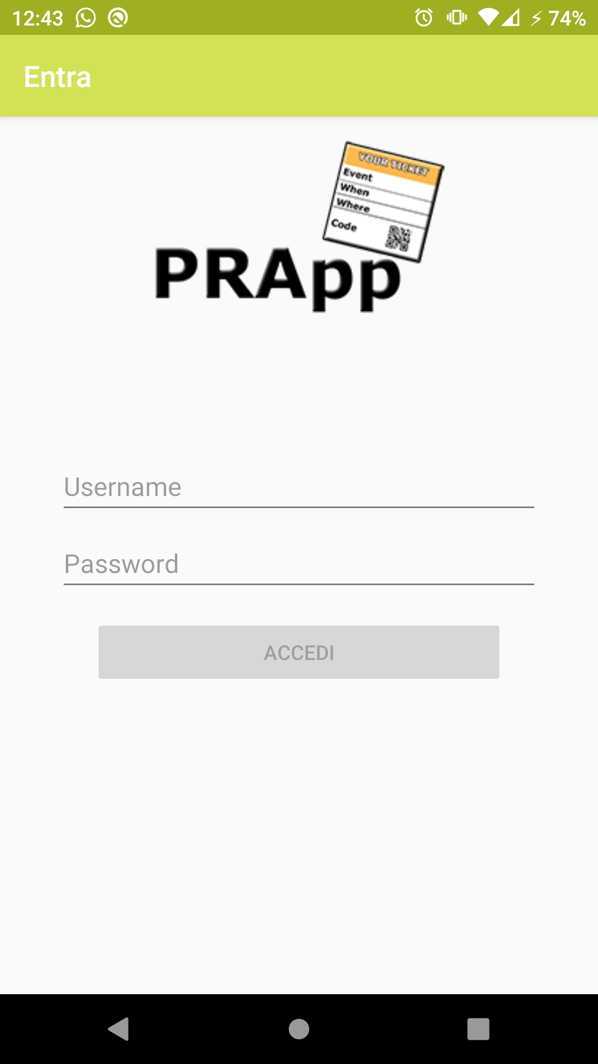
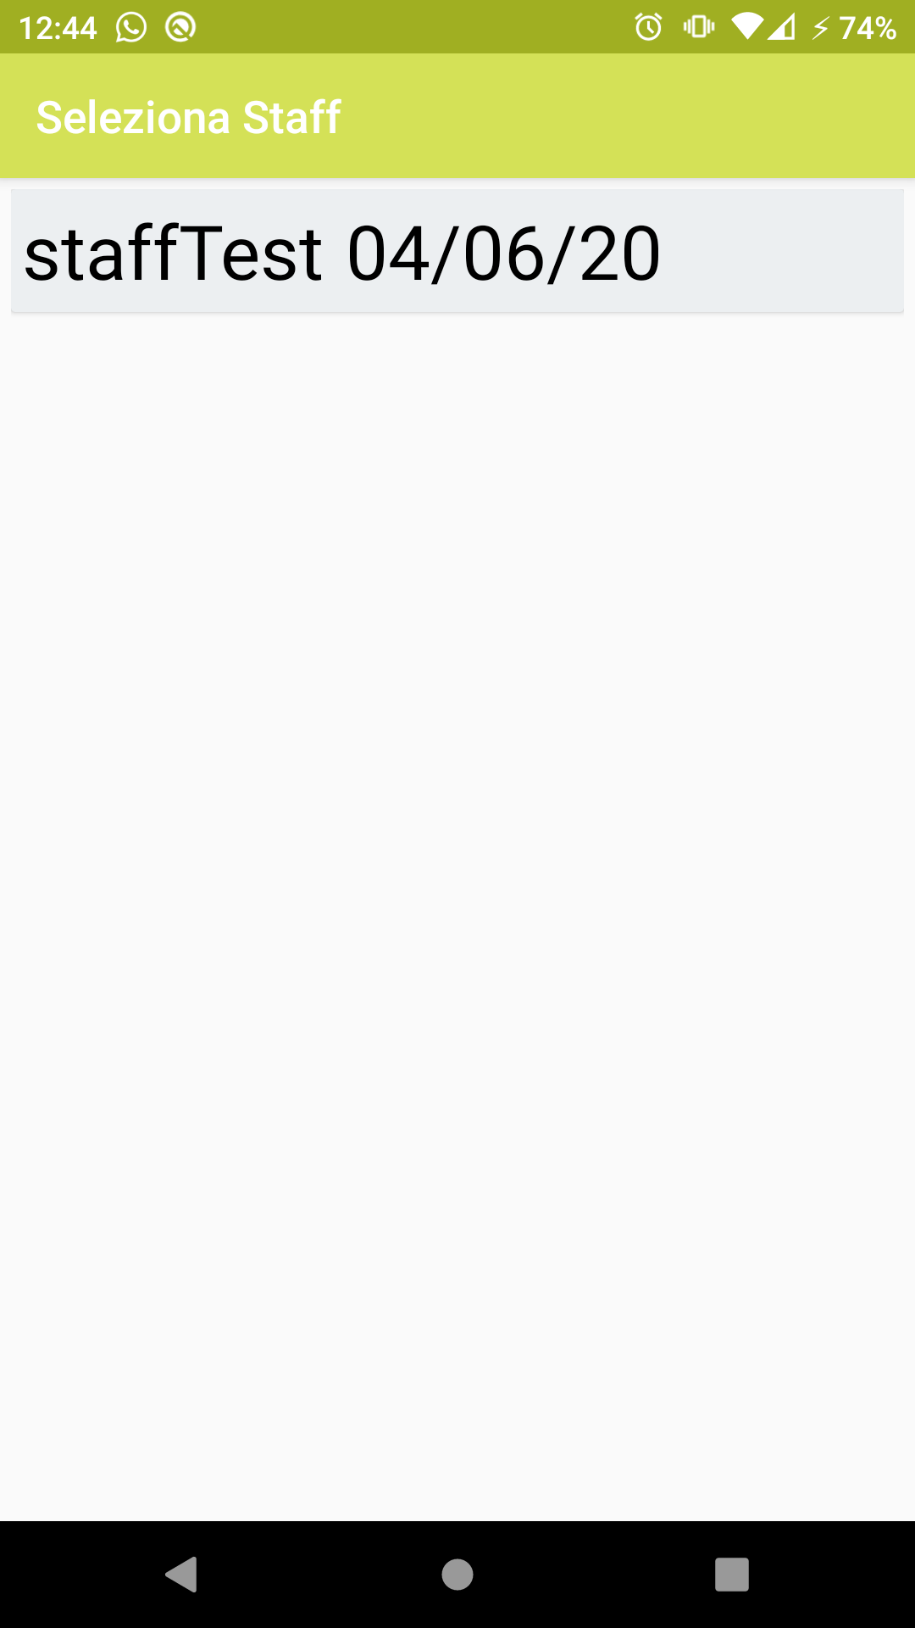
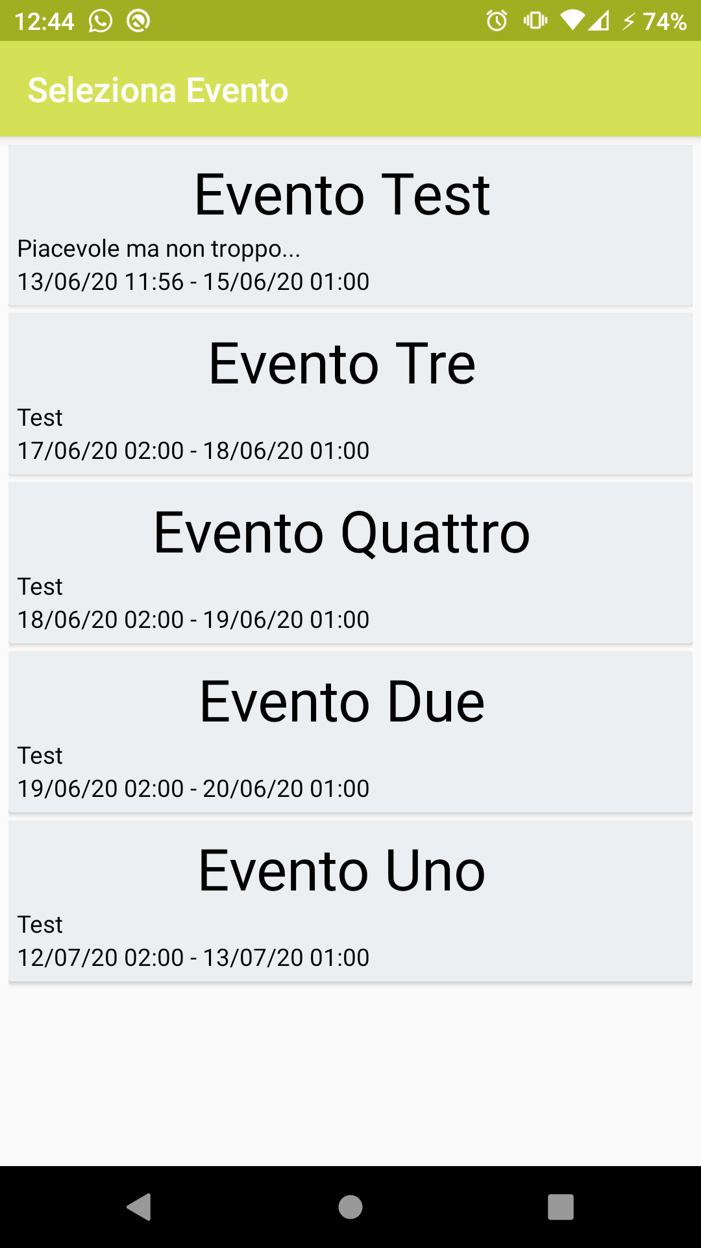
Form: Login e Scelta
Permette il login e la scelta dello staff e dell’evento della sessione corrente

Slide 16
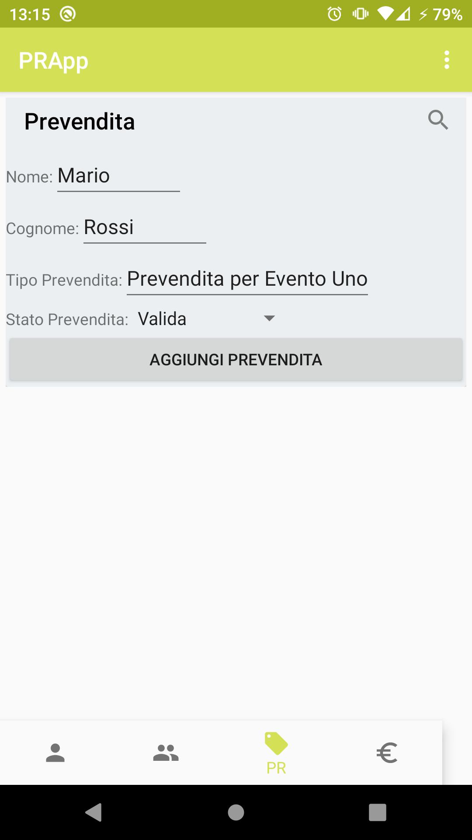
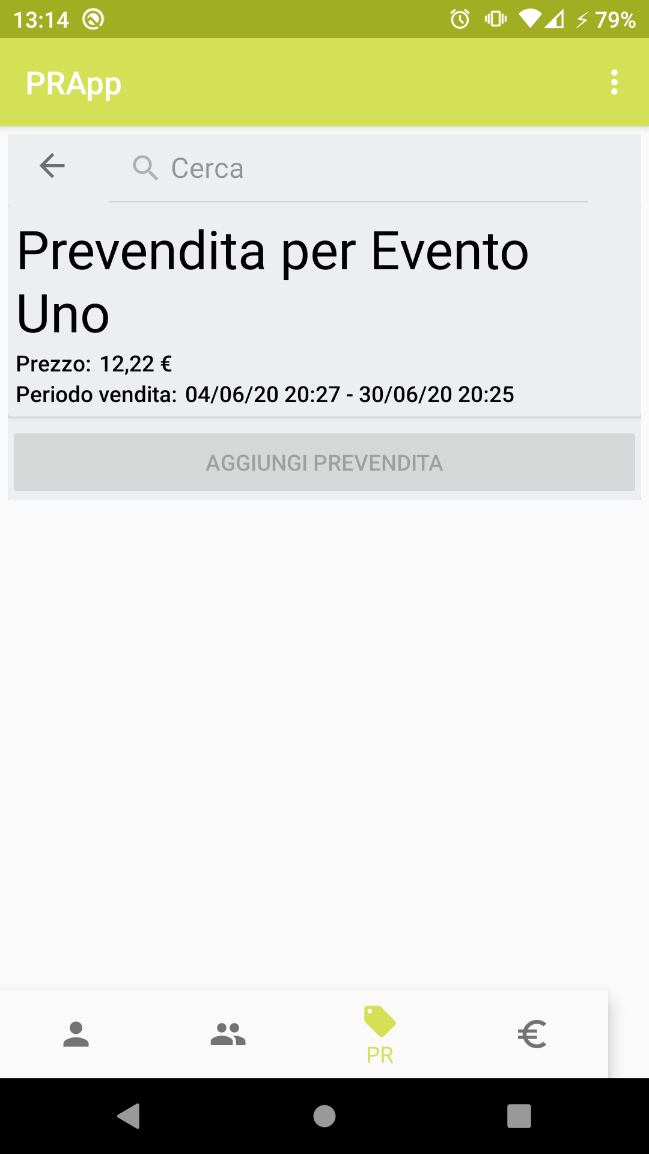
Form: Crea Prevendita
Permette la creazione di una nuova prevendita.
La vista a destra permette di scegliere il tipo
di prevendita da associare alla nuova prevendita

Slide 17
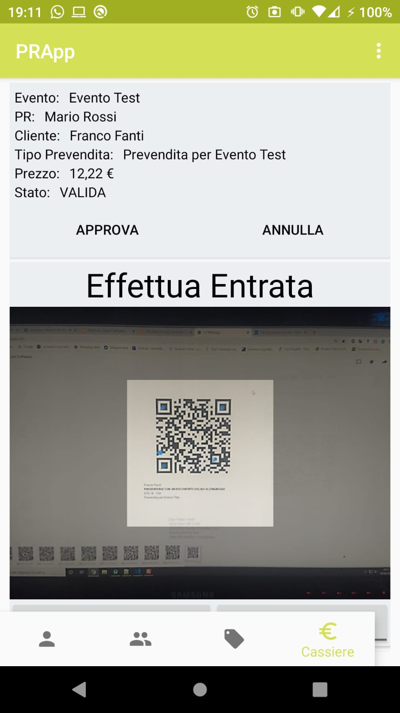
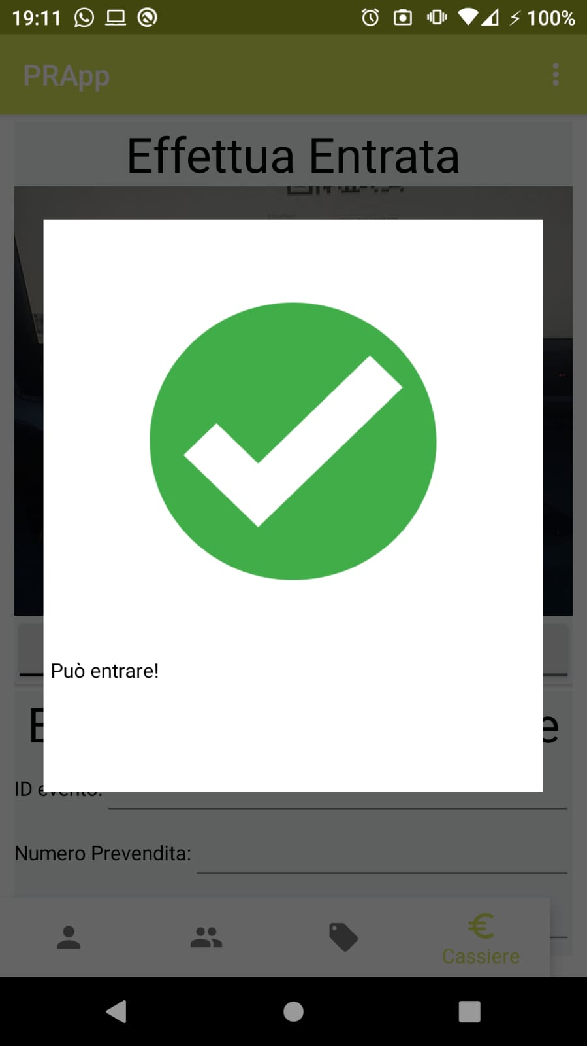
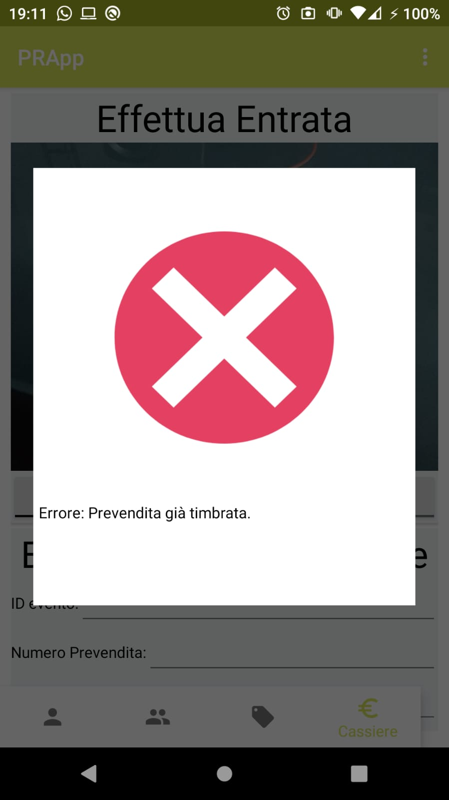
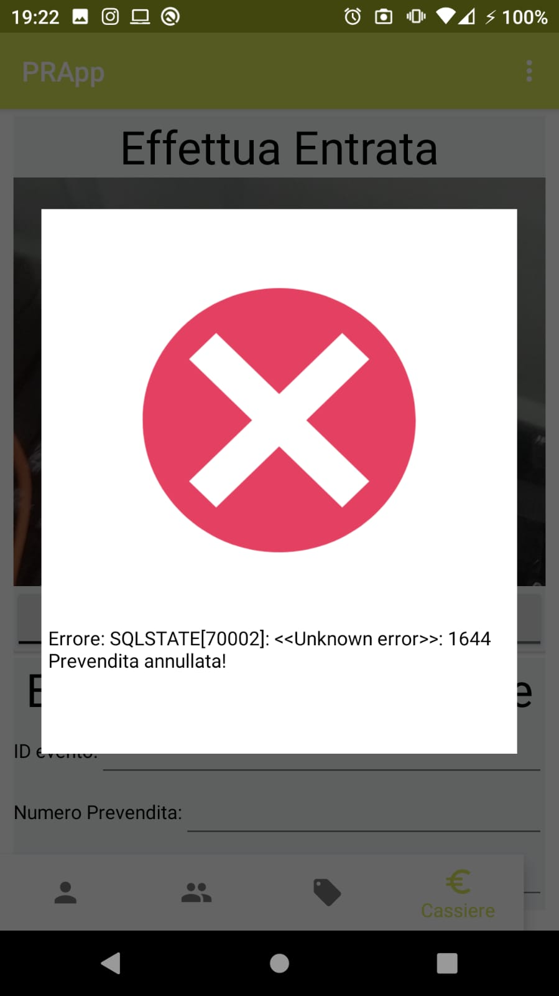
Form: Timbra Prevendita
Permette l’entrata di un cliente all’evento.

